Slide 1
中臺科技大學107-1學期
社團學會聯合例會(四)

Slide 2
學生會報告

Slide 3
會長
社團評鑑在12/26大家加油。

Slide 4
社團部
12月26日社團評鑑如有需要企劃書與核銷表請自課服中心領取。
如果有辦理活動未進行核銷的社團/系會請儘快核銷。
108年1月10日為企劃書繳交截止日期。
下學期企劃書統一繳交至課服中心。

Slide 5
器材部
器材表單都在群組麻煩大家填寫完後約器材長約時間來領。

Slide 6
學會部
12月26日社團評鑑如有需要企劃書與核銷表請自課服中心領取。
如果有辦理活動未進行核銷的社團/系會請儘快核銷。
108年1月10日為企劃書繳交截止日期。
下學期企劃書統一繳交至課服中心。

Slide 7
學生活動中心報告

Slide 8
107-1時間事件簿
107年12月26日辦理全校社團評鑑，此次評鑑範圍為106-2學年與107-1學年之資料，請各社團將資料準備齊全。社團評鑑活動實施計畫、流程及評分標準請至我的社團網頁下載。
107-2社團、系學會活動企劃書暨經費概算表即日起繳交至課服中心，收件截止日期108年1月10日，現場會初審企劃書，如有錯誤將會立馬退回。

Slide 9
107-2時間事件簿
107-2社團/系學會活動經費審查時間在108年2月12日上午10:00，地點於耕書樓B1順之廳。
預計107年2月27日(三)下午至晚上會舉辦社團器材營，將會完整教導使用所有我們擁有的器材(小金剛、對講機、音響喇叭、燈光控制等)，請各系會社團一定要派人參加，以後將會憑器材卡進行器材租借。
下學期將會有攝影剪輯相關課程，由詹清全主任授課。

Slide 10
重點規定事項宣達
下學期開始，校外活動如有經費補助，請務必編列保險費之預算。
如有更換社長請至我們的社團裡的社團交接的表格填寫完畢後繳至課服中心，以利我們更新聯絡資料。

Slide 11
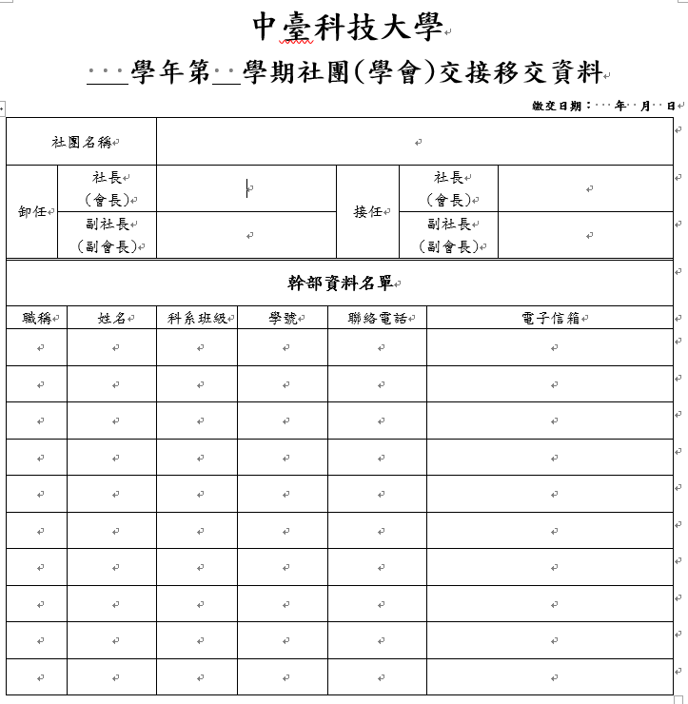
社團(學會)交接移交資料填寫小教室
社長
副社長
…

Slide 12
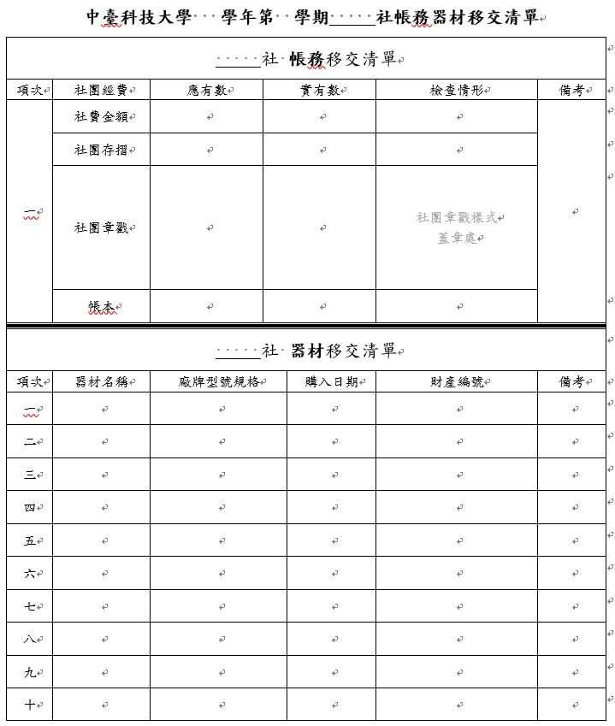
社團(學會)交接移交資料填寫小教室
如社團有學校財產之物品一定要填寫

Slide 13
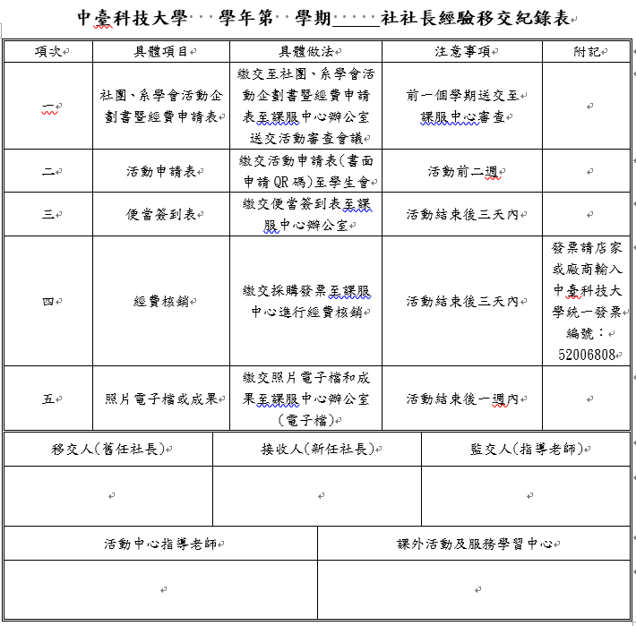
社團(學會)交接移交資料填寫小教室

Slide 14
QR碼一些相關規定
下學期開始需繳交企劃書並通過活審會才能給予QR認證，但參與校外比賽、辦理全校性大型活動不在此規範。
如與學校單位或社團系會合辦活動，請由主辦單位統一撰寫企劃書與申請活動QR碼。

Slide 15
108年社團申請教育部獎補助器材申購報部審核項目(資本門)
 | 申請社團 | 品名 | 數量(單位)
1 | 學生行政中心 | 筆記型電腦 | 2台
2 | 學生行政中心 | 無限擴音機 | 3台
3 | 學生行政中心 | 電子防潮箱 | 1個
4 | 學生行政中心 | 數位相機 | 1台
5 | 中臺管樂社 | 低音號 | 1支
6 | 中臺管樂社 | 豎笛 | 3支
7 | 中臺管樂社 | 雙拔含架 | 1副
8 | 微笑吉他社 | 主動式喇叭 | 2台
9 | 微笑吉他社 | 木吉他音箱 | 1個
10 | 韶夏國樂社 | 中阮 | 1個
11 | 保衛特攻隊 | QCPR半身心肺復甦安妮 | 1個
12 | 中台管樂社 | 中音薩克斯風 | 1支
13 | 學生行政中心 | 空拍機 | 1台

Slide 16
108年社團申請教育部獎補助器材申購報部審核項目
(3000以上~10000以下)
 | 使用單位 | 品名 | 數量
1 | 學生會及社團 | 手機雲台 | 2
2 | 學生會器材室、國樂社、吉他社、管樂社 | 除濕機 | 5
3 | 熱舞社 | 音箱 | 2
4 | 國樂社 | 風鈴 | 1
5 | 學生會 | 護貝機 | 1
6 | 熱音社 | 主唱麥克風 | 4
7 | 保衛特攻隊 | 福慧床 | 1

Slide 17
工商時間
轉達體育室(張主任)活動訊息
本週五(12/21)民視綜藝新時代，主持人浩角翔起、來賓夢多、凱希等總共會有九位藝人來本校錄影節目。當天預計９：３０－１２：００正式錄影時間，請各社團、系會踴躍共同參與。

